Slide 1
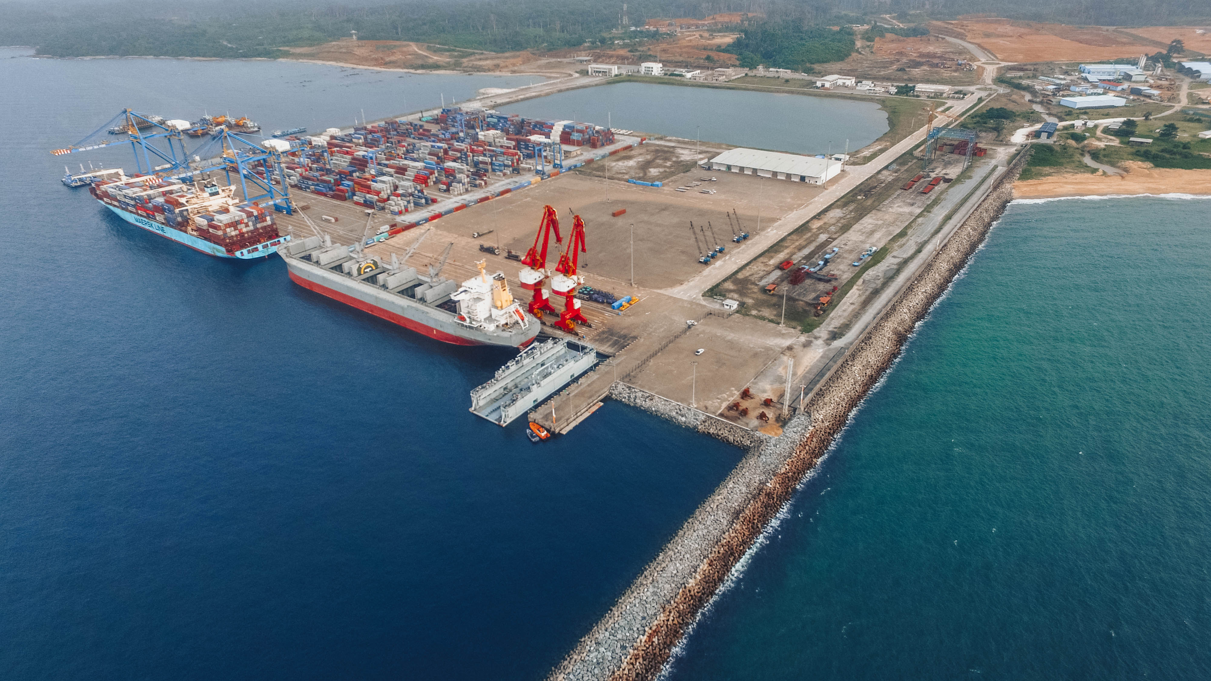
PORT AUTONOME DE KRIBI
PRESENTATION CORPORATE 2022
Notes:
https://unsplash.com/photos/AXu2aZ3YgP8

Slide 2
VISION

Slide 3
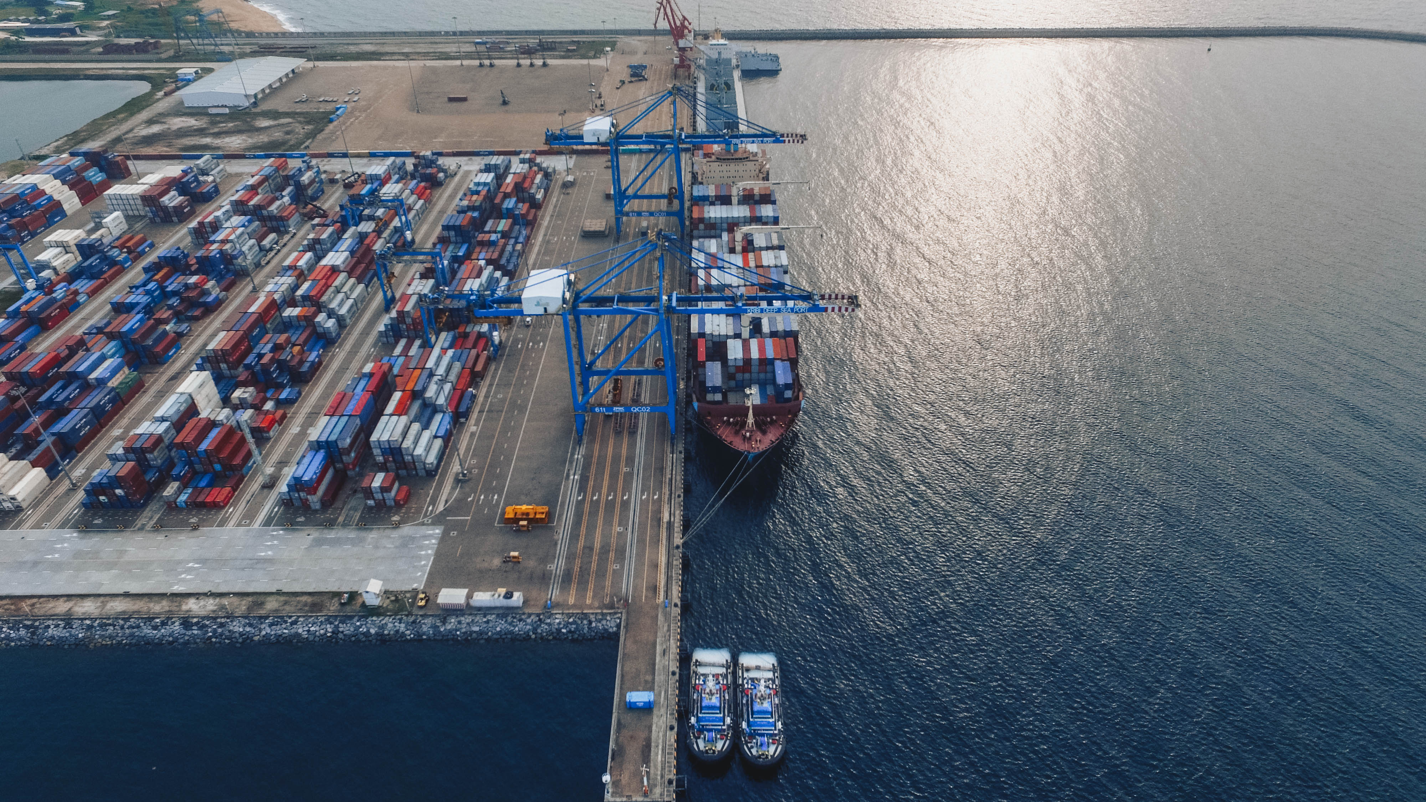
VISION
La réalisation du pôle industriel et portuaire de Kribi reflète la volonté des Autorités Camerounaises de combler le déficit du pays en infrastructures portuaires permettant d’assurer la mise en valeur des ressources naturelles.
Elle s’inscrit dans le cadre d’une stratégie économique du pays qui vise à amener le pays vers l’émergence à l’horizon 2035 à travers l’augmentation de son taux de croissance.
Le Port de Kribi vise aussi à élever le niveau du pays en matière de technologies modernes, de chaine d’approvisionnement maritime et portuaire. Il permet en outre de Soutenir la croissance économique, accompagner les projets d’envergure.
Notes:
https://unsplash.com/photos/fItRJ7AHak8

Slide 4
VISION
FUTUR POUMON ÉCONOMIQUE DU CAMEROUN
PORTE D’ENTRÉE D’UN VASTE HINTERLAND DYNAMIQUE
PLATEFORME DE TRANSBORDEMENT RÉGIONALE
Soutenir la croissance économique
Accompagner les projets d’envergure
Créer de nouveaux débouchés économiques
Eriger une Zone Economique spéciale
Développer une solution logistique complète et compétitive
Renforcer le corridor et les zones enclavées
Performances opérationnelles au niveau des grands ports internationaux
Attractive pour de nouveaux clients
Notes:
https://unsplash.com/photos/fItRJ7AHak8

Slide 5
INFRA

Slide 6
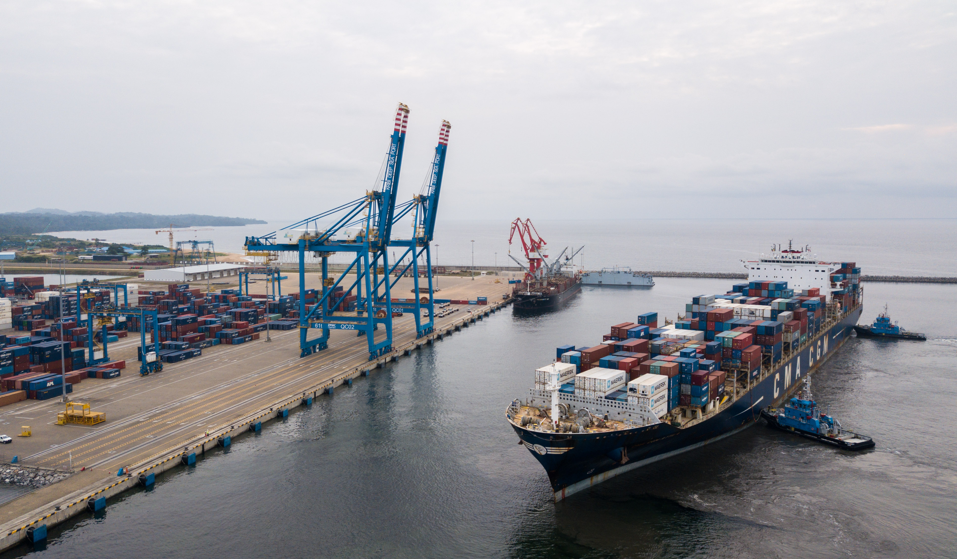
INFRA
TERMINAL A CONTENEURS
350 m capable de traiter 350.000 EVP par An
TERMINAL POLYVALENT
265m capable de traiter 1,2 MT par An
QUAI DE SERVICE
80 m pour les activités de soutien en offshore
TERMINAUX PETROLIERS
2 situés en offshore pour les produits pétroliers
TERMINAL GAZIER
Pour l’export des LNG
RESERVE FONCIERES
Qui s’étale sur 15 milles d ’hectares
Notes:
https://unsplash.com/photos/48nerZQCHgo

Slide 7
PROMESSE

Slide 8
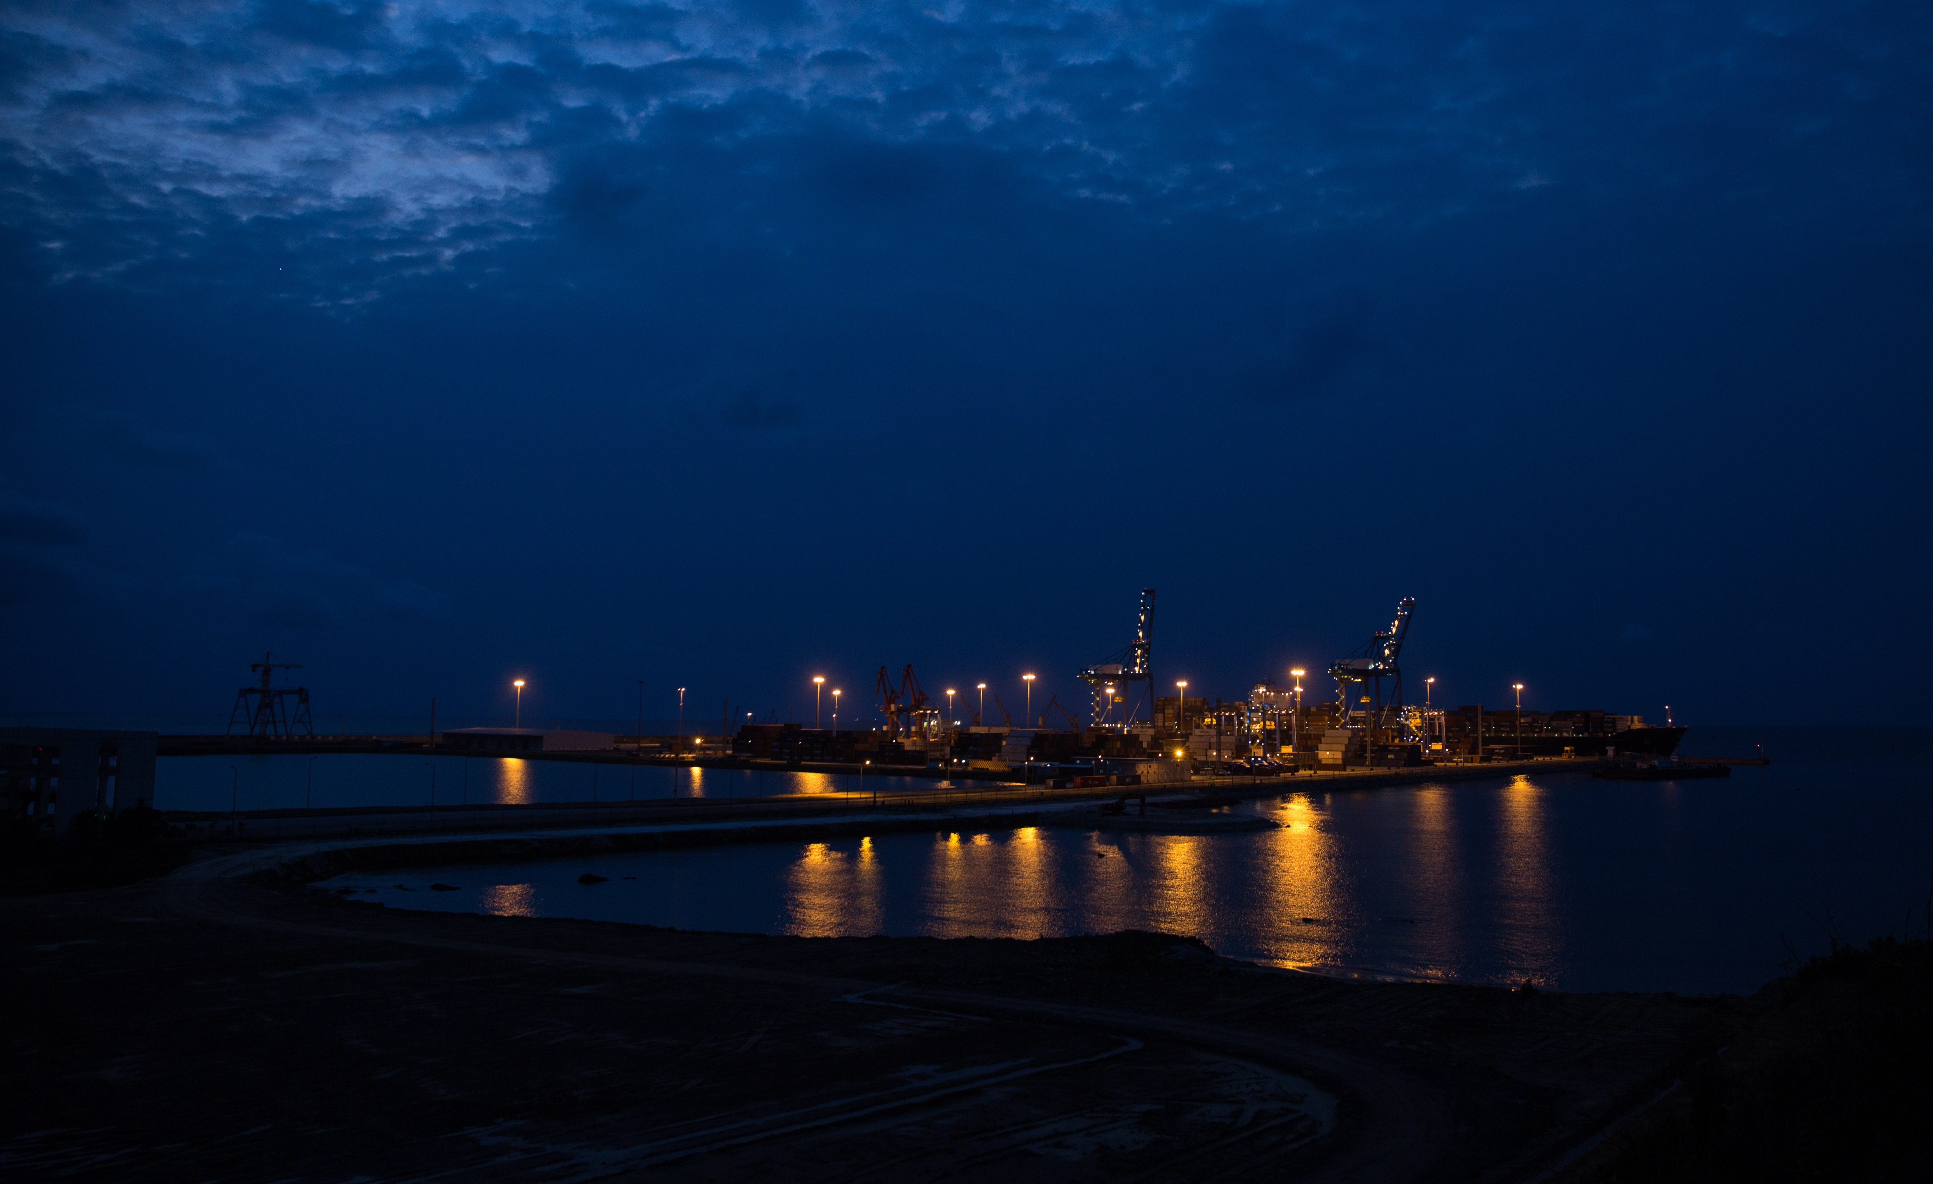
PROMESSE
UN OUTIL PERFORMANT ET UN ENVIRONNEMENT QUI FAVORISENT LES AFFAIRES
UNE INFRASTRUCTURE MODERNE
UN POSITIONNEMENT GÉOGRAPHIQUE
STRATÉGIQUEMENT ENVIABLE
FLUIDITE DES PROCEDURES
D’EXCELLENTES CONDITIONS NAUTIQUES ET DE NAVIGABILITÉ
DES TARIFS COMPÉTITIFS
DES PARTENAIRES À LA RENOMMÉE INTERNATIONALE
Notes:
https://unsplash.com/photos/TvN54bnuQg8

Slide 9
TRAFICS

Slide 10
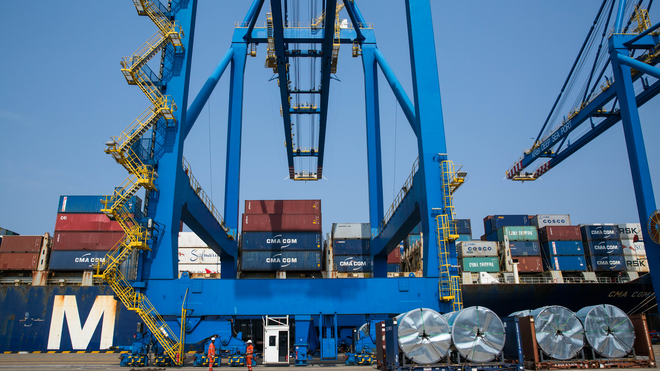
TRAFICS
La position centrale du Port de Kribi dans le Golfe de Guinée lui permet de capter non seulement les flux de trafics en provenance et en direction des pays sans littoral, mais aussi les flux de transbordement de marchandises provenant d’Asie et d’Europe.
Notes:
https://unsplash.com/photos/GKLIsLZxhj0

Slide 11
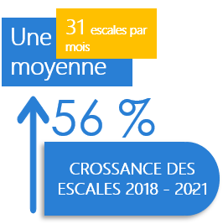
TRAFICS
1127 Escales déjà réalisées de Avril 2017 à fin 1578.
Avec une croissance soutenue.
PERFORMANCES
ESCALES

Slide 12
CONTENEURS
CONVENTIONNEL
VRAC
TRAFICS
PERFORMANCES
MARCHANDISES
Plus 38 MT déjà opérées de Avril 2017 à Fin 2021.
3,567 MT
7,019 MT
8,534 MT
8,276 MT
8,618 MT
PERFORMANCES
TRAFIC
PERFORMANCES
TRAFIC
2017
2018
2019
2020
2021

Slide 13
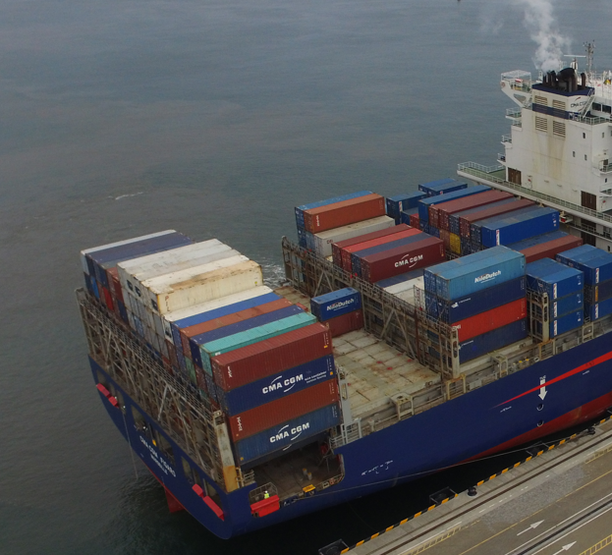
CONTENEURISES
TRAFICS
129 000 EVP
156 903 EVP
239 871
EVP
239 871
EVP
-
2019
2020
2021
2018
PERFORMANCES TRAFIC

Slide 14
KPI

Slide 15
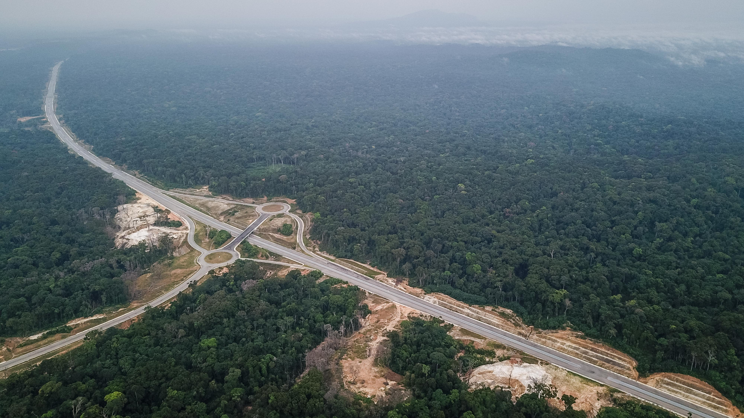
KPI
Notes:
https://unsplash.com/photos/fItRJ7AHak8

